Slide 1
Funktionsafprøvning af bygningsinstallationer
Ventilationsanlæg – større bygninger

Slide 2
Ventilationsanlæg i større bygninger
Krav i Bygningsreglementet (BR18)
§ 420 – § 452
Vejledning om funktionsafprøvning – kapitel 11 (afsnit 2)

Slide 3
Decentral ventilation
Benyttes til ventilation af en bolig
Der er særlige krav til SEL-faktoren i BR18
Der er særlige krav til varmegenvindingsenhedens temperaturvirkningsgrad

Slide 4
Central ventilation
Benyttes til ventilation af flere boliger
Der er særlige krav til SEL-faktoren i BR18
Der er særlige krav til varmegenvindingsenhedens temperaturvirkningsgrad

Slide 5
Krav i Bygningsreglementet
Der skal gennemføres funktionsafprøvning af ventilationsanlæg før aflevering. Funktionsafprøvningen skal dokumentere, at ventilationsanlægget overholder bygningsreglementets krav til:
Luftmængder (nominel luftstrøm)
Specifikt elforbrug til lufttransport (SEL-værdi)
samt at eventuel behovsstyring fungerer efter hensigten.
Ifølge bygningsreglementet §421, skal ventilationsanlæg projekteres, udføres, indreguleres og afleveres som anvist i DS 447, Ventilation i bygninger – Mekaniske, naturlige og hybride ventilationssystemer.
Vejledning om funktionsafprøvning af ventilationsanlæg er derfor baseret på kravene i DS 447.

Slide 6
Bygningsreglementets krav, jf. DS 447
Tæthedsprøvning
Det skal dokumenteres ved tæthedsprøvning, at ventilationsanlægget opfylder de stillede tæthedskrav
Indregulering
Ventilationsanlægget skal indreguleres, så anlægget yder de nominelle luftstrømme indenfor de specificerede tolerancer
Indreguleringen skal udføres, således at tryktabet bliver mindst muligt
I forbindelse med indreguleringen udfærdiges en indreguleringsrapport med angivelse af målepunkter

Slide 7
Bygningsreglementets krav, jf. DS 447
Aflevering
Ventilationsanlægget skal afleveres i driftsklar og rengjort tilstand herunder med rene filtre
I forbindelse med afleveringen skal det eftervises at anlægget er udført og fungerer i overensstemmelse med de gældende krav, der er gældende på afleveringstidspunktet, herunder anlæggets energieffektivitet
Målinger af luftstrømme skal ske ved referencetilstanden
I forbindelse med afprøvningen udfærdiges en afprøvningsrapport, som skal indeholde de målte værdier med angivelse af målemetoder, måleinstrumenter og sandsynlige målefejl. Alle setpunkter skal være anført i afprøvningsrapporten

Slide 8
Bygningsreglementets krav, jf. DS 447
Aflevering
Derudover skal der udføres en funktionstest, der efterviser at automatiksystemet fungerer som forudsat. Dokumentation herfor leveres for indregulering af alle de væsentligste parametre
Der står mere i DS 447, men ovenstående er det væsentligste
Det er den udførendes ansvar, at kravene i DS 447 er opfyldt.

Slide 9
Inden funktionsafprøvningen påbegyndes
Ventilationsentreprenøren har udført og afsluttet alle aktiviteter og bygningen er klar til brug
Ventilationsentreprenørens dokumentation for egenkontrol er godkendt af bygherrens tilsyn
Der er udført tilsyn på entreprenørens ydelser
Entreprenøren har afsluttet mangeludbedring fra tilsynets kommentarer^{*)}
Fagtilsynet har godkendt entreprenørernes mangeludbedring^{*)}
Der er udarbejdet indreguleringsrapport – hoved- og delluftmængder
Der er udført målerapport for SEL-faktorer
Der er udført funktionstest af eventuel behovsstyring
*) For så vidt forhold der vedrører funktionsafprøvningen
Materialet gennemses inden eventuelt fysisk besøg af den prøveansvarlige.
Funktionsafprøvningen kan i princippet gennemføres uden fysisk besøg, men det anbefales

Slide 10
Inden funktionsafprøvningen påbegyndes
For at kunne udføre funktionsafprøvning af ventilationsanlæg skal følgende normalt være opfyldt, inden afprøvningen udføres:
Der er udført en tæthedsprøvning jf. kravet i DS447 kap. 6.3.1 af ventilationsanlægget, der viser, at anlægget opfylder de stillede tæthedskrav, jf. DS447, kap. 6.1.2
Ventilationsanlægget er indreguleret, så anlægget yder de nominelle luftstrømme, jf. DS447, kap. 6.3.2
Ventilationskanaler og komponenter er rengjorte for byggestøv og eventuelle filtre i anlægget er monteret og rene, jf. DS447 6.3.3
Under måleperioden holdes vinduer og døre lukkede for at opnå stabile måleforhold

Slide 11
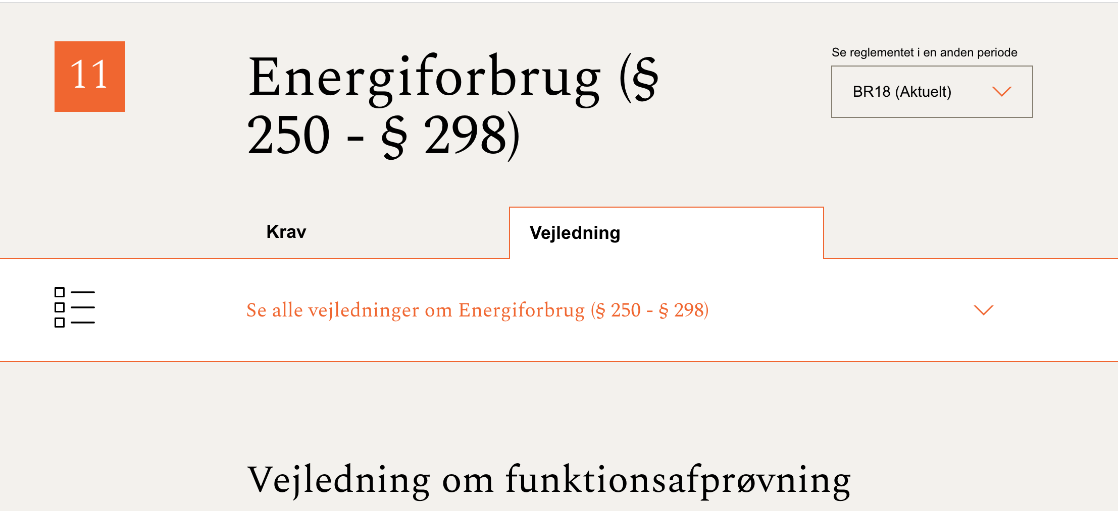
Hvad skal kontrolleres?
Luftmængder og –fordeling (for centrale og decentrale anlæg)
SEL-faktorer
Behovsstyring
….. og hvordan opfylder man så kravene i Bygningsreglementet, og er der andet der bør gøres ?

Slide 12
Luftmængder og -fordeling
Formålet med afprøvningen er at eftervise, at ventilationsanlægget i praksis yder de ventilationsmængder, der anvendes i energibehovsberegningen, der dokumenterer, at bygningen overholder bygningsreglementets energikrav, jf. kapitel 11, Energiforbrug og kravene til indeklima i bygningsreglementet.
I andre bygninger end de tidligere nævnte, fx kontor- og erhvervsbygninger, skal der fastlægges et dimensionerende ventilationsbehov for hvert rum i bygningen. De dimensionerende volumenstrømme skal eftervises af funktionsafprøvningen.
Luftmængderne eftervises for alle nye ventilationsanlæg
Der foretages en kontrol af både hovedluft- og delluftmængder
Hvis der foreligger en indreguleringsrapport, kan den betragtes som en funktionsafprøvning der kan godkendes, hvis de målte hovedluftmængder maksimalt ligger ±8% fra de projekterede jf. det krævede i BR18
Endvidere kan den betragtes som en funktionsafprøvning der kan godkendes, hvis de målte delluftmængder målt på armaturerne maksimalt ligger indenfor ±15% fra de projekterede jf. det krævede i BR18

Slide 13
Luftmængder og -fordeling
I indreguleringsrapporten skal der være anført:
Oplysninger om hvem, der har udført funktionsafprøvningen og hvornår
Hvilke forudsætninger og forhold målingen er udført under
Målepunkter
Måleudstyr der er anvendt samt hvor og hvornår dette sidst blev kalibreret
De opnåede måleresultater sammenholdt med designdata

Slide 14
Luftmængder og -fordeling
Hvis der ikke foreligger en indreguleringsrapport eller resultaterne heri vurderes at være tvivlsomme eftervises luftmængderne ved følgende målepunkter:
Hovedluftmængder opgjort via traversmålinger i kanaler, målinger på trykudtag monteret på ventilatorerne eller ved udlæsning på CTS/display af ventilationsanlæggenes driftsdata
Delluftmængder opgjort via målinger på armaturer med håndholdt måletragt
Motorernes frekvensomformere indstilles således at ventilatorerne leverer det krævede luftskifte jf. BR18
Der foretages målinger af hovedluftmængderne fra samtlige ventilationsanlæg samt måling af delluftmængderne i 10% af lejleighederne. Hvis der observeres fejl og mangler i ovenstående stikprøvekontrol af delluftmængderne afbrydes funktionsafprøvning og det aftales med bygherren at der skal foretages en fornyet indregulering. Herefter foretages ny funktionsafprøvning
Der kan ligeledes foretages luftmålinger, hvis bygherren eller dennes rådgiver ønsker det.
Se film om målinger af luftmængder hér: www.teknologisk.dk/funktionsafproevning

Slide 15
Måling og vurdering af luftmængder
https://youtu.be/YNi4uTiYzpA

Slide 16
Refleksion – drøft med din sidemand
Har I set en indreguleringsrapport?
Var indreguleringsrapporten fyldestgørende – var der de data som I havde brug for?
Så data troværdige ud?

Slide 17
SEL-faktorer
Formålet med afprøvningen er at eftervise, at ventilationsanlæggets elforbrug, SEL-værdi, i praksis mindst svarer til den forudsætning, der anvendes i energibehovsberegningen, der dokumenterer, at bygningen overholder bygningsreglementets energikrav, jf. kapitel 11, Energiforbrug.
Det skal desuden eftervises, at ventilationsanlæggets SEL-værdi opfylder bygningsreglementets energikrav til ventilationsanlæg, jf. §§436-438.
SEL-faktorerne måles for alle nye ventilationsanlæg
Hvis der foreligger en målerapport, kan den betragtes som en funktionsafprøvning, hvis de enkelte målte SEL-faktorer maksimalt overstiger kravet i BR18 med 5%
Kravet i BR18 til SEL-faktor er 1.200 J/m³ for centrale anlæg (ved grundluftskiftet) og 1.000 J/m³ for decentrale anlæg (ved grundluftskiftet)

Slide 18
SEL-faktorer
I målerapporten skal der være anført:
Oplysninger om hvem, der har udført funktionsafprøvningen og hvornår
Hvilke forudsætninger og forhold målingen er udført under
Målepunkter
Måleudstyr der er anvendt samt hvor og hvornår dette sidst blev kalibreret
De opnåede måleresultater sammenholdt med designdata

Slide 19
SEL-faktorer
Hvis der ikke foreligger en målerapport for hvert enkelt ventilationsanlægs SEL faktor skal den udføres ifm. funktionsafprøvningen. Ved eftervisning af anlæggets SEL-faktor indgår følgende målepunkter:
Luftmængder opgjort via traversmålinger i kanaler, målinger på trykudtag monteret på ventilatorerne eller flowmålere for ventilationsaggregatet
Effektoptag foretaget på blæsermotorernes hovedrelæer i styreskabet eller på motorernes klemkasser. Målingerne må kun foretages af personer der er tilstrækkeligt kvalificerede til at udføre arbejdet, så de kan undgå de farer elektricitet kan forårsage
Målingen af SEL-faktoren foretages med fuld varmegenvinding, dvs. eventuelle bypass spjæld skal være lukkede eller rotoren (roterende veksler) kører med 100% omdrejningstal
Målingerne af luftmængder og effektoptag foretages som samtidige målinger
Der kan ligeledes foretages SEL-målinger, hvis bygherren eller dennes rådgiver ønsker det.
Se film om målinger af SEL-faktor hér: www.teknologisk.dk/funktionsafproevning

Slide 20
Måling og vurdering af SEL-faktoren (se supplerende eksempel vedr. enfamiliehus her)
https://youtu.be/5lrg-ROPZKY

Slide 21
Behovsstyring
Formålet med afprøvningen er at eftervise, at behovsstyringen fungerer efter hensigten og som forudsat i dimensionering af anlægget og den forudsætning med hensyn til behovsstyring af ventilationen, der anvendes i energibehovsberegningen, der dokumenterer, at bygningen overholder bygningsreglementets energikrav, jf. kapitel 11, Energiforbrug.
Behovsstyring skal sikre, at der altid ventileres således, at der opnås en energibesparelse samtidig med, at et sundt indeklima kan opretholdes, og at ventilationsraten kan reguleres i forhold til belastningen af rummet eller bygningen.
De typiske anvendte metoder for behovsstyring af ventilationen er ved automatisk styring efter for eksempel:
Timere
Indetemperatur
Fugtfølere
CO₂-følere
Tilstedeværelsesfølere (PIR).

Slide 22
Behovsstyring
Hvis der foreligger en måle- eller indreguleringsrapport, kan den betragtes som en funktionsafprøvning, hvis de funktioner til behovsstyring der indgår alle er kontrolleret og fundet fejlfri. Det kan f.eks. være:
Tryk- og omdrejningsregulering af ventilationsanlæg
Temperatursensorer (for ventilationsanlæg og lokaler)
PIR-sensorer
CO₂-sensorer (for ventilationsanlæg og lokaler)
Setpunkterne for samtlige sensorer fremgå af funktionsafprøvningsrapporten
Det skal fremgå af måle- eller indreguleringsrapporten:
Hvem der har udført funktionsafprøvningen og hvornår
Hvordan funktionskontrollen er udført for forskellige komponenter, herunder hvordan setpunkter for sensorer er kontrolleret, og hvilket måleudstyr der er anvendt samt hvor og hvornår dette sidst blev kalibreret
De opnåede måledata sammenholdt med sensordata

Slide 23
Behovsstyring
Hvis der ikke foreligger en funktionsafprøvningsrapport over ventilationsanlæggenes behovsstyring eller denne vurderes ikke at være dækkende foretages en funktionsafprøvning (tests) af de komponenter, der indgår i de enkelte ventilationsanlæg.
Testenes resultater kan accepteres, hvis det konstateres at:
Tryk- og omdrejningsreguleringen af ventilationsanlæggene fungerer som foreskrevet
De faktiske indblæsningstemperaturer fra ventilationsanlæggene afviger mindre end ± 1˚C i forhold til temperatursensorernes måling
De faktiske statiske tryk i indblæsnings- og udsugningskanalerne afviger mindre end ±3% i forhold til tryksensorernes måling
Tidsstyringen er som foreskrevet

Slide 24
Refleksion – drøft med din sidemand
Har I set eksempler på målinger hovedluftmængder og effektoptag for ventilatormotorerne til beregning af SEL-faktoren?
Har I set eksempler på målinger af de forcerede luftmængder fra køkken, bad og toilet samt brygger? Det vil sige at styringen der skal sørge for at forcere luftmængderne fungerer.
Har I set eksempler på at styringen, der skal sørge for den ønskede indblæsningstemperatur, er tjekket?

Slide 25
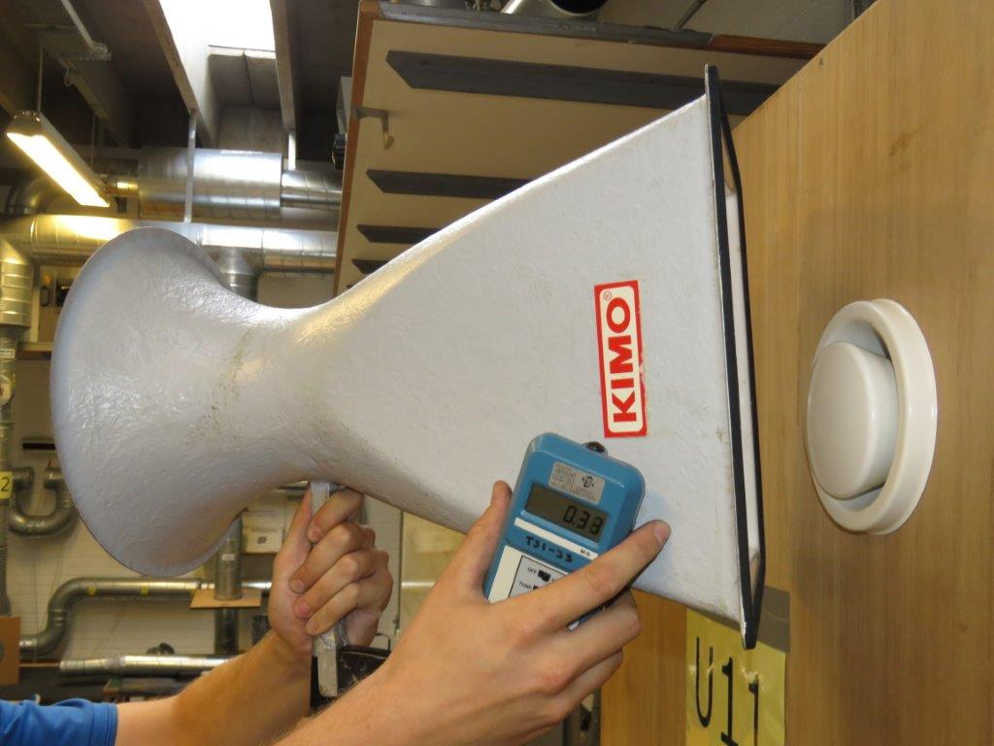
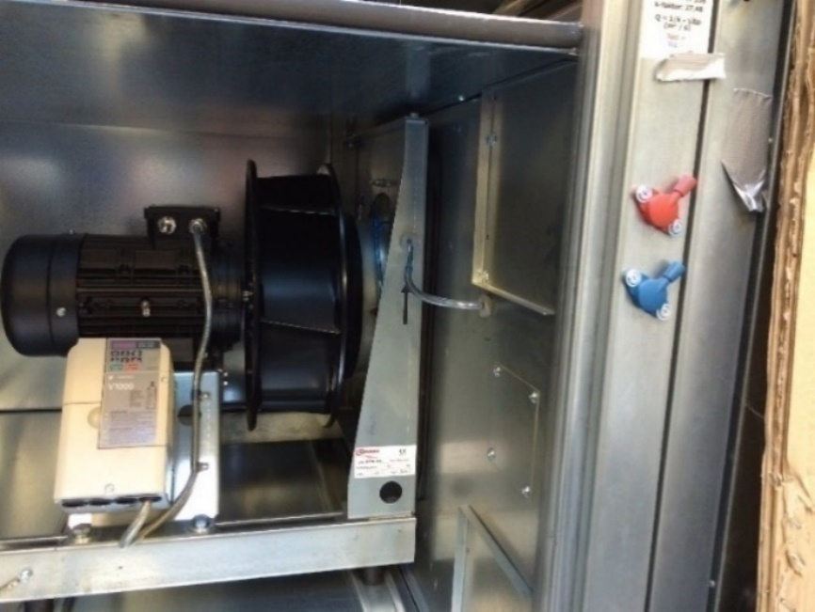
Måleudstyr til luftmålinger
Lufthastighedsmåler
Måletragt
Måleudtag

Slide 26
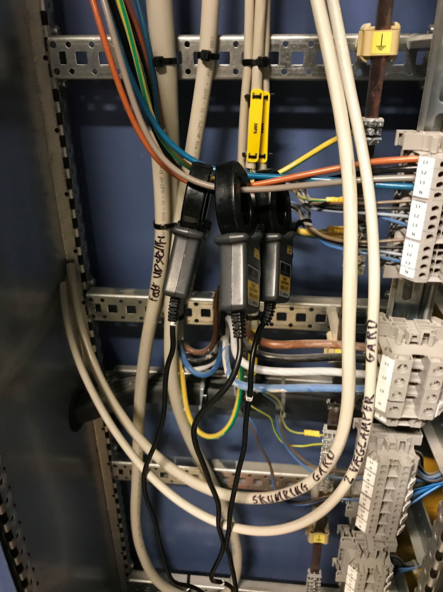
Måleudstyr til elmålinger
Effektmåler
Strømtænger

Slide 27
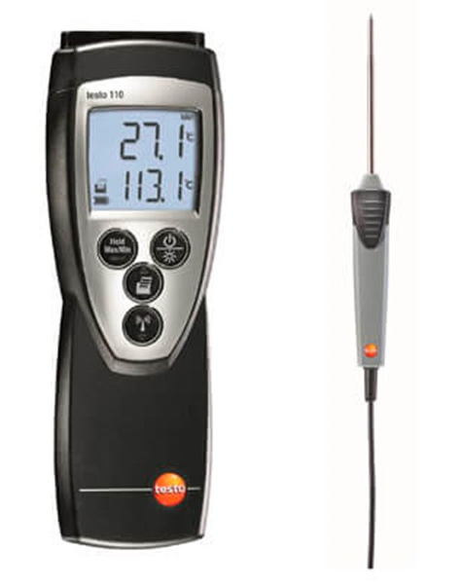
Måleudstyr (øvrigt)
CO₂-måler
Temperaturmåler
Trykmåler

Slide 28
Andre kilder vedr. ventilation
Videncenter for Energibesparelser i Bygninger: https://byggeriogenergi.dk/etageejendomme/installationer/ventilation-og-indeklima/
Håndbog i funktionsafprøvning: www.teknologisk.dk/funktionsafproevning
BR 18 – Vejledning i funktionsafprøvning: https://bygningsreglementet.dk/Tekniske-bestemmelser/11/BRV/Funktionsafprovning

